Slide 1
Әл-Фараби атындағы Қазақ ұлттық университеті
Химия және химиялық технология факультеті
Қышқылдар мен негіздердің теориялары. Бренстед-Лоуридің протолиттік теориясы. Еріткіштердің жіктелуі. Автопротолиз, оның константасы. Еріткіштің нивелирлеу және дифференцирлеу әсері. Қосылыстардың рН-ы.
Дәріскер - Исмаилова А.Г.

Slide 2
Қышқылдар мен негіздердің теориялары
«Қышқыл» және «Негіз» ұғымдары қандай да бір физикалық, химиялық қасиеттері бар қосылыстар. Алғаш рет бұл ұғымдарға теорияны 1780ж француз ғалымы А. Лавуазье ұсынды. 1816ж. ағылшын химигі Г.Дэви, оны 1883ж неміс химигі Ю.Либих нақтылады.
1880ж. С. Аррениус пен В. Оствальд қышқылдар мен негіздердің иондық теориясын ұсынды.
1923ж қатарынан қышқылдар мен негіздердің Й. Бренстед пен Лоури теориясымен қатар Г. Льюис теориясы да дамыды.
Қышқылдар мен негіздерге Михаил Ильич Усанович теориясы да қолданылады.

Slide 3
Бренстед-Лоури теориясы
Қышқылдар мен негіздердің протолиттік теориясы бойынша қышқыл дегеніміз – протон бере алатын заттар, ал негіз дегеніміз – протон қосып алатын заттар. Егер протон әрі донор, әрі акцептор бола алатын болса, ол қосылыс амфолит деп аталады. Қышқылдар, негіздер және амфолиттер зарядталған және зарядталмаған бөлшектер бола алады. Мысалы
Қышқыл | Негіз | Амфолит
HCl | Cl⁻
HCOOH | HCOO⁻
NH₄⁺ | NH₃
H₂CO₃ | HCO₃⁻ | }HCO₃⁻
HCO₃⁻ | CO₃²⁻
H₃O⁺ | H₂O | }H₂O
H₂O | OH⁻
H₃ PO₄ | H₂PO₄⁻ | }H₂PO₄⁻
H₂PO₄⁻ | HPO₄²⁻
Al(H₂O)₆³⁺ | Al(H₂O)₅(OH)²⁺ | }Al(H₂O)₅(OH)²⁺
Al(H₂O)₅(OH)²⁺ | Al(H₂O)₄(OH)₂⁺

Slide 4
Протон алмасу арқылы орындалатын қайтымды реакциялар жартылай қышқылдық-негіздік реакциялар деп аталады:
HA ↔ p + A⁻ HA/A⁻ қосарласқан жұп
B + p ↔ BH⁺ BH⁺/ B
Ерітіндіде жартылай қышқылдық-негіздік реакциялар өздігінен жүрмейді, т-т түсіп, протолиттік теңдеуді береді:
HA | + | B | ↔ | BH⁺ | + | A⁻
Қышқыл 1 |  | Негіз 2 |  | Қышқыл 2 |  | Негіз 1

Slide 5
Қышқылдар мен негіздердің сандық сипаттамасы константа арқылы сипатталады.

Slide 6
Протолиттік реакцияларда қолданылатын негізгі компонент еріткіш, олар қышқылдық-негіздік қасиетіне қарай мынадай топтарға бөлінеді:
Еріткіш
Протогенді | Протофильді | Амфипротты амфотерлі | Инертті
Қышқылдық қасиетке ие | Негіздік қасиеті басым | Қышқылдық та, негіздік те қасиеті бар
Сірке қышқылы | аммиак | Су, спирт, карбон қышқылдары, біріншілік және екіншілік аминдар | Көмірсутектер, бензол, гексан, тетрахлорметан

Slide 7
Еріткіштің автопротолизі
Егер бір молекула реакцияға түсіп, қышқылдық та, негіздік те қасиетке ие бола алатын процесс авторотолиз деп аталады. Мысалы:
H₂O + H₂O ↔ ОН⁻ + H₃O⁺
С₂Н₅ОН + С₂Н₅ОН ↔ С₂Н₅ОН₂⁺ + С₂Н₅О⁻
Көптеген еріткіштер автопролизге түсе алады. Жалпы түрде мысал қарастырап, автопротолиздену константасын шығарайық:
SH | + | SH | ↔ | SH₂⁺ | + | S⁻
 |  |  |  | лионий |  | лиат

Slide 8
Автопролиздену процесі арқылы судың иондық көбейтіндісін (К_{w}) ала аламыз.
H₂O + H₂O ↔ ОН⁻ + H₃O⁺
K_{W}⁰ = a_{ОН-} ∙ a_{H3O+}
K_{W} = [H₃O⁺]∙[ ОН⁻] = 1∙10⁻¹⁴ pK_{W} = pH + pOH = 14
Автопротолиз константа көрсеткіші ерітіндінің қышқылдық аралығының мәнін көрсетеді. Мысалы, су үшін – 14; құмырсқа қышқылы ушін - 6,1; спирт үшін – 19,1.
Еріткіштің автопролиздену константасы қышқылдық және негіздік константалары арасында мынадай байланысты береді:
К_{а} ∙К_{b} = K_{W} = 1∙10⁻¹⁴ немесе pК_{a} + pK_{b} = pK_{W} = 14

Slide 9
Еріткіштің нивелирлеу және дифференцирлеу әсері.
Қышқылдық-негіздік реакцияларда еріткіштің ролі аса маңызды және ол нивелирлеу және дифференцирлеу эффектілерімен анықталады. Амфипротты еріткіштерде қышқылдық константаның жоғары К_{а} ˃ 1 және төменгі К_{а} ˂ 10⁻¹⁴ мәндері ортаның рН тәуелсіз. Негіздер үшін дәл осылай. Қосылыстардың қышқылдық-негіздік қасиеттерінің қышқылдылыққа тәуелсіздігі еріткіштің нивелирлену эффектін көрсетеді.

Slide 10
Амфипротты судың молекуласы бір мезгілде әлсіз қышқыл және әлсіз негіз қасиетін көрсетеді. Су протолизденгенде қатарласқан күшті қышқыл – сольватталған протон H₃O⁺ және қатарласқан күшті негіз-гидроксид ОH⁻ пайда болады.
H₂O + H₂O ↔ ОН⁻ + H₃O⁺
Күшті қышқыл суда ерігенде ол еріткіштің молекуласымен реакцияласу нәтижесінде толық гидроксоний ионына айналады:
HClO₄ + H₂O ↔ H₃O⁺ + ClO₄⁻
Сондықтан хлор қышқылының күші амфипротты еріткіш судағы гидроксоний ионының қышқылдық күшімен шектеледі. Н₃О⁺ – сулы ертіндідегі ең күшті қышқыл. Сол сияқты күшті негіз суда ерігенде негіздің күші гидроксил ионының күшіне сәйкес болады. Судағы ерітіндідегі ең күшті негіз ОН⁻-иондары.

Slide 11
Осыған сәйкес НСІ, НСІО₄, Н₂SО₄ т.б. сияқты толық ионизацияланатын күшті қышқылдардың судағы қышқылдығы бір-біріне тең, себебі олардың күші Н₃О⁺ – иондарының қышқылдық қасиетімен анықталады, яғни еріткіш нивелирлеу әсерін тигізіп тұр.
Ал егер еріткіш әсерінен қышқыл немесе негіз өзінің қышқылдық-негіздік қасиеттерін өзгертетін болса, онда дифференцирлеу эффектісі орындалады. Мысалы НСl, HNO₃ суда күшті қышқыл, ал сірке қышқылында әлсіз қышқылдылық көрсетеді.

Slide 12
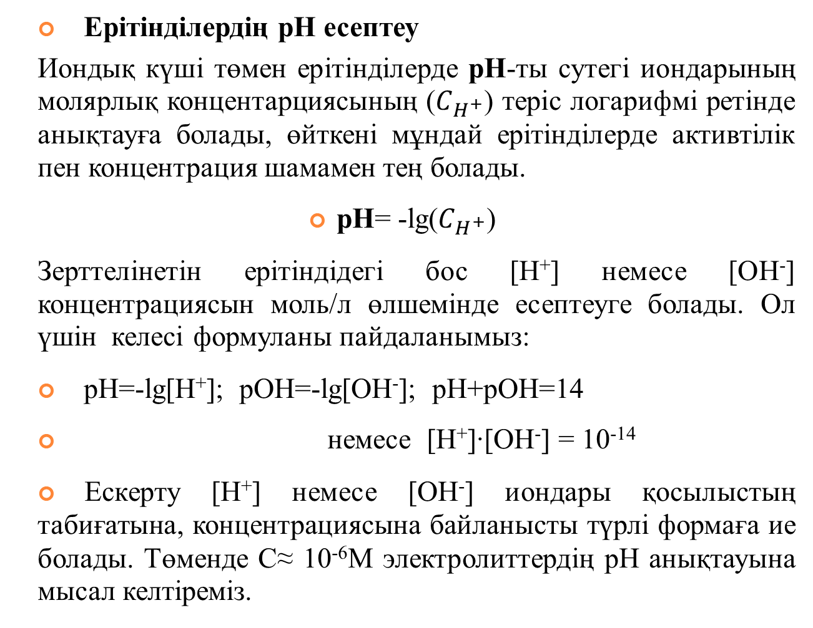
Ерітінділердің рН есептеу
Иондық күші төмен ерітінділерде рН-ты сутегі иондарының молярлық концентарциясының ($C_{H^{+}}$) теріс логарифмі ретінде анықтауға болады, өйткені мұндай ерітінділерде активтілік пен концентрация шамамен тең болады.
рН= -lg($C_{H^{+}}$)
Зерттелінетін ерітіндідегі бос [H⁺] немесе [OH⁻] концентрациясын моль/л өлшемінде есептеуге болады. Ол үшін келесі формуланы пайдаланымыз:
pH=-lg[H⁺]; pOH=-lg[OH⁻]; pH+pOH=14
немесе [H⁺]∙[OH⁻] = 10⁻¹⁴
Ескерту [H⁺] немесе [OH⁻] иондары қосылыстың табиғатына, концентрациясына байланысты түрлі формаға ие болады. Төменде С≈ 10⁻⁶М электролиттердің рН анықтауына мысал келтіреміз.

Slide 14
Күшті негіз | 1.Бір гидроксил тобы бар күшті негіз: MeOH ↔ Me⁺ + OH⁻; [OН⁻] = C(NaOН) pOH = -lg C(NaOН) pH = 14 – pOH; Мысал. 0,02 M NaOH ерітіндісінің рН-ын анықтаңыз. Шешуі: [OН⁻] = C(NaOН)= 0,02M pOH = -lg C(NaOН) = -lg0,02 = 1,7 pH = 14 – pOH = 14 – 1,7 = 12,3 2. Екі гидроксил тобы бар күшті негіз: Me(OH)₂ ↔ Me⁺ + 2OH⁻; [OН⁻] = 2C(OН⁻) pOH = -lg 2C(OН⁻) pH = 14 – pOH; Мысал. 0,05 M Ba(OH)₂ ерітіндісінің рН-ын анықтаңыз. Шешуі: [OН⁻] = 2C(Ba(OH)₂)= 2∙0,05M = 0,1M pOH = -lg 2C(Ba(OH)₂) = -lg0,1 = 1 pH = 14 – pOH = 14 – 1 = 13

Slide 17
Буферлі ерітінділердің рН-ын анықтау

Slide 19
Тұз ерітінділерінің рН-ын анықтау

